Slide 1
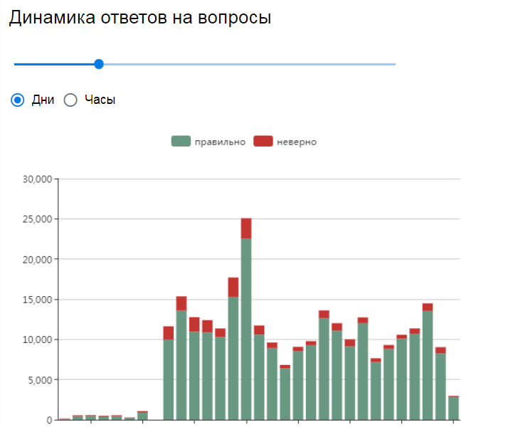

Выходные дни

Slide 2
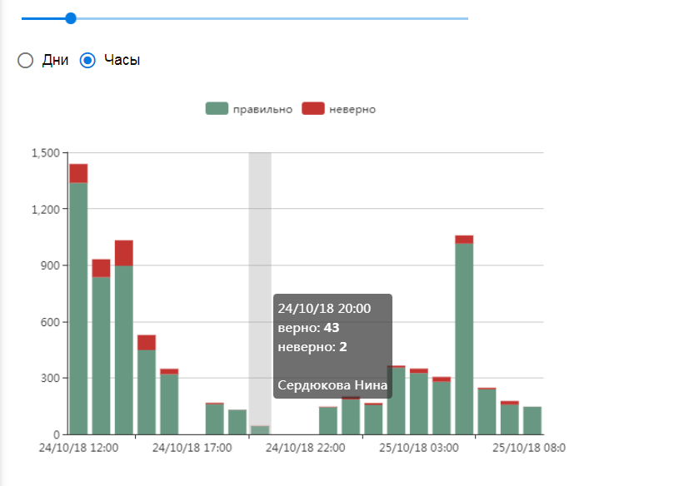
Ответы на вопросы
с 1 до 3 часов ночи*
* время местное

